Slide 1
国拨开题评审
面向6G复杂应用场景的高动态无线环境预测与重建（共性关键技术类）
课题5：面向6G的无线环境预测与重建原型试验系统
未来研究院
2024年3月21日

Slide 2
项目基本信息
项目基本信息
项目名称 | 面向6G复杂应用场景的高动态无线环境预测与重建（共性关键技术类） 课题5： 面向6G的无线环境预测与重建原型试验系统 （院项目编号：G24701010020A08）
项目级别 | 国拨项目（参与项目）
项目执行时间 | 2023-12至2026-11（3年）
课题负责人 | 金婧
项目成员 | 金婧、楼梦婷、夏亮、何洪俊、王亚娟、马良、张小舟、姜涛、韩子祥、韩林丛、息荣艳、陈茂云、王旸、徐闻璐、李亚、王菡凝、薛亚辉、林欣蔚
人工预算总数 | 2.2人月/3年
项目经费总额 | 课题总经费3900万，其中中央财政专项资金1900万 课题5分配中央财政专项资金700万； （中国移动总经费5万，其中中央财政专项资金5万）
参与单位 | 北京邮电大学、中国移动通信有限公司、北京交通大学、网络通信与安全紫金山实验室、浙江大学、清华大学、中兴通讯股份有限公司、深圳佰才邦技术有限公司、深圳市大数据研究院、中山大学
Notes:
内容没问题

Slide 3
项目背景与技术路线
研究背景： ITU 定义的6G 目标和框架除扩展5G 的三大场景外，新增与感知、AI 的融合和泛在连接的三大新场景，并对峰值速率等能力指标有更高需求。为实现此目标，6G 面临sub-10 GHz/毫米波/太赫兹等多频段、通感一体化/超高速移动/智能反射面/超大规模MIMO 等新技术和新应用带来的比5G 更加复杂多样和高动态变化的无线环境。传统方法应对无线环境的挑战，采用基于外场测量的离线统计信道建模指导系统设计，存在传输性能远离瞬态最优、环境适应性不足、系统优化成本高、迭代周期长等问题。
研究目标：为应对以上挑战，探索利用AI 和感知技术，快速重构复杂应用场景，挖掘空-时-频多维多尺度的信道新特性，高精度预测信道衰落，实现从“离线测量→信道建模”到“环境感知重建→信道衰落预测→瞬态最优策略生成”的范式转变，自底向上支撑6G 系统的设计和优化，显著提升对无线环境的适应性和传输性能。
技术路线：本项目采用“相机/雷达等多制式环境感知→三维环境高精度自动重建→多频段多场景信道测量与建模→基于时空同步的环境与信道关联数据库建立→环境与信道匹配映射的无线环境知识库构建→基于AI 的多维多尺度无线环境预测→面向6G 的无线环境预测与重建原型试验系统搭建及验证”的总体思路。

Slide 4
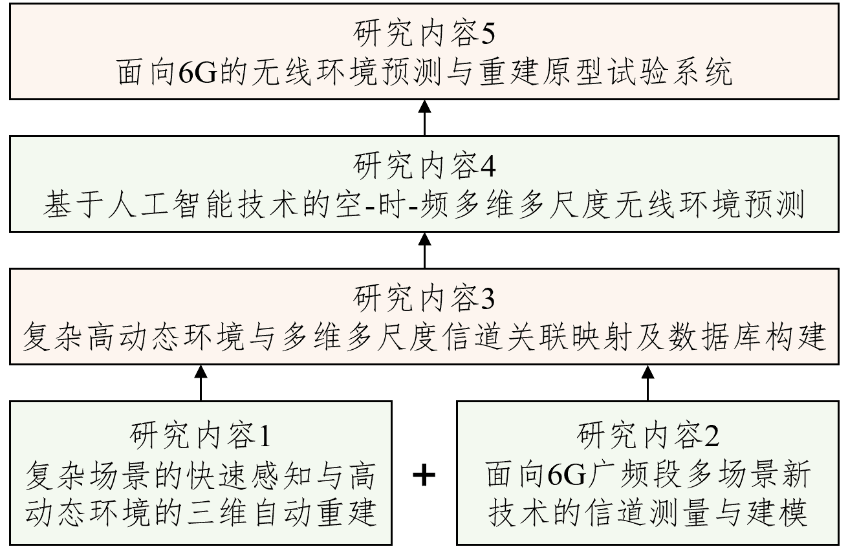
课题五研究内容及与其它课题的关系
研究目标：为应对以上挑战，探索利用AI 和感知技术，快速重构复杂应用场景，挖掘空-时-频多维多尺度的信道新特性，高精度预测信道衰落，实现从“离线测量→信道建模”到“环境感知重建→信道衰落预测→瞬态最优策略生成”的范式转变，自底向上支撑6G 系统的设计和优化，显著提升对无线环境的适应性和传输性能。
研究内容：实现上述目标需解决如下科学问题：1.复杂场景传播环境的表征机制；2. 多维多尺度的信道传播机理；3. 环境与信道的匹配映射规律；4. 感知增强的无线环境预测理论。研究内容包括：
1.复杂场景的快速感知与高动态环境的三维自动重建；2.面向6G 广频段多场景新技术的信道测量与建模；3.复杂高动态环境与多维多尺度信道关联映射及数据库构建；4.基于人工智能技术的空-时-频多维多尺度无线环境预测；5.面向6G 的无线环境预测与重建原型试验系统。

Slide 5
项目目标及分工
项目目标
探索利用AI 和感知技术，快速重构复杂应用场景，挖掘空-时-频多维多尺度的信道新特性，高精度预测信道衰落，实现从“离线测量→信道建模”到“环境感知重建→信道衰落预测→瞬态最优策略生成”的范式转变，自底向上支撑6G 系统的设计和优化，显著提升对无线环境的适应性和传输性能。
任务分工和预期成果指标
课题 | 任务分工 | 考核指标
课题1：复杂场景的快速感知与高动态环境的三维自动重建 | 任务一：复杂动态场景快速实时感知（北交） 任务二：异质融合与特征提取（北邮） 任务三：高精度三维环境自动重建（清华） | 申请发明专利4项 高水平论文6篇 标准提案2项
课题2：面向6G广频段多场景新技术的信道测量与建模 | 任务一：6G广频段多场景无线信道测量平台构建与信道测量（紫金山，北邮） 任务二：6G广频段多场景信道特性分析与建模（紫金山，北邮） 任务三：超高速移动感知信道快速测量及精准模拟技术研究（北交） | 申请发明专利4项 高水平论文8篇 标准提案5项
课题3：复杂高动态环境与多维多尺度信道关联映射及数据库构建 | 任务一：环境与信道关联数据库构建（北邮、中山） 任务二：环境与信道的映射规律挖掘（北邮） 任务三：无线环境知识库构建（北邮） | 申请发明专利4项 高水平论文5篇 标准提案2项
课题4：基于人工智能技术的空-时-频多维多尺度无线环境预测 | 任务一：多维多尺度无线环境预测（浙大） 任务二：用户移动行为智能预测（清华） 任务三：最优传输策略生成（浙大、大数据） | 申请发明专利4项 高水平论文8篇 标准提案5项
课题5：面向6G的无线环境预测与重建原型试验系统 | 任务一：高逼真度无线环境与信道推演平台搭建（北邮、中兴） 任务二：无线环境预测与重建原型实验系统搭建（北邮、移动、佰才邦） 任务三：原型试验系统关键技术测试验证（北邮、中兴、佰才邦） | 申请发明专利4项 高水平论文1篇 标准提案3项 （中国移动1项）

Slide 6
项目进度安排
项目执行期为三年（2023年12月-2026年11月），5个课题按季度安排进度
课题 |  | 2024 |  |  |  | 2025 |  |  |  | 2026
 |  | Q1 | Q2 | Q3 | Q4 | Q1 | Q2 | Q3 | Q4 | Q1 | Q2 | Q3 | Q4
课题一 | 1.1. 复杂动态场景快速实时感知
 | 1.2. 异质融合与特征提取
 | 1.3. 高精度三维环境自动重建
课题二 | 2.1. 6G 广频段多场景信道测量平台构建与信道测量
 | 2.2. 6G广频段多场景信道特性分析与建模
 | 2.3. 超高速移动感知信道快速测量精准模拟技术研究
课题三 | 3.1. 环境与信道关联数据库构建
 | 3.2. 环境与信道的映射规律挖掘
 | 3.3. 无线环境知识库构建
课题四 | 4.1. 多维多尺度无线环境预测
 | 4.2. 用户移动行为智能预测
 | 4.3. 瞬态最优传输策略生成
课题五 | 5.1. 高逼真度无线环境推演平台
 | 5.2. 6G无线环境预测与重建原型试验系统
 | 5.3. 原型试验系统关键技术测试验证
完成感知设备部署方案设计
初步完成典型场景感知系统构建
实现快速感知系统构建
完成异质融合特征提取方案设计
初步完成多视角融合及特征提取
实现多制式数据融合和特征提取
完成简单场景三维重建方案验证
完成复杂场景三维重建
搭建sub-6 GHz测量平台开展测量
升级平台完成指标场景频段信道测量
分析广频段多维信道特性
完成多维信道参数高效提取
搭建超高速时变信道测量平台
完成超高速信道特性分析
完成空时对齐方案制定
初步完成关联数据库构建
完成复杂环境关联数据库构建
完成环境特征提取方案制定
初步验证环境与信道映射规律
初步构建双向映射模型
初步完成预测框架搭建
初步实现小尺度瞬态信息预测
实现多维多尺度无线环境预测
完成AI轨迹预测框架设计
完成用户移动行为预测框架搭建
完成瞬态最优传输策略设计
实现瞬态最优策略生成
完成无线环境仿真技术研究
完成原始硬件系统的搭建
完成系统搭建与软硬件整合
考核方式及评价手段：专家评审、论文录用证明、专利受理通知书、标准化提案编号等。

Slide 7
经费预算说明
中国移动经费 5万元，其中国拨 5万元，自筹 0万元
预算类别 | 经费分配（单位：万元） |  | 预算说明
 | 中央财政 | 单位自筹
业务费 | 0 | 0 | 差旅费
劳务费 | 0 | 0
间接费用 | 0 | 0
测试化验加工费 | 0 | 0
差旅费 | 5 | 0
知识产权事务费 | 0 | 0
其他费用 | 0 | 0
总计 | 5 | 0 | 5

Slide 8
请评审专家批评与指正

